Slide 1
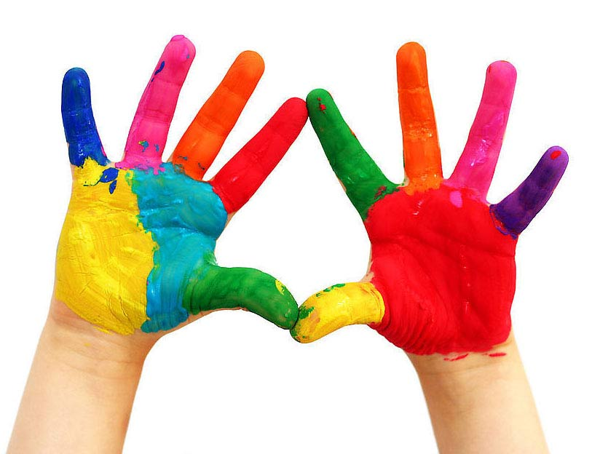

Slide 2
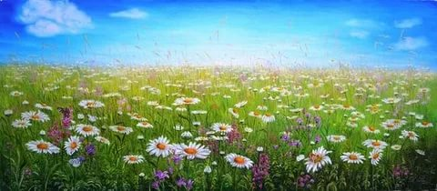

Slide 3
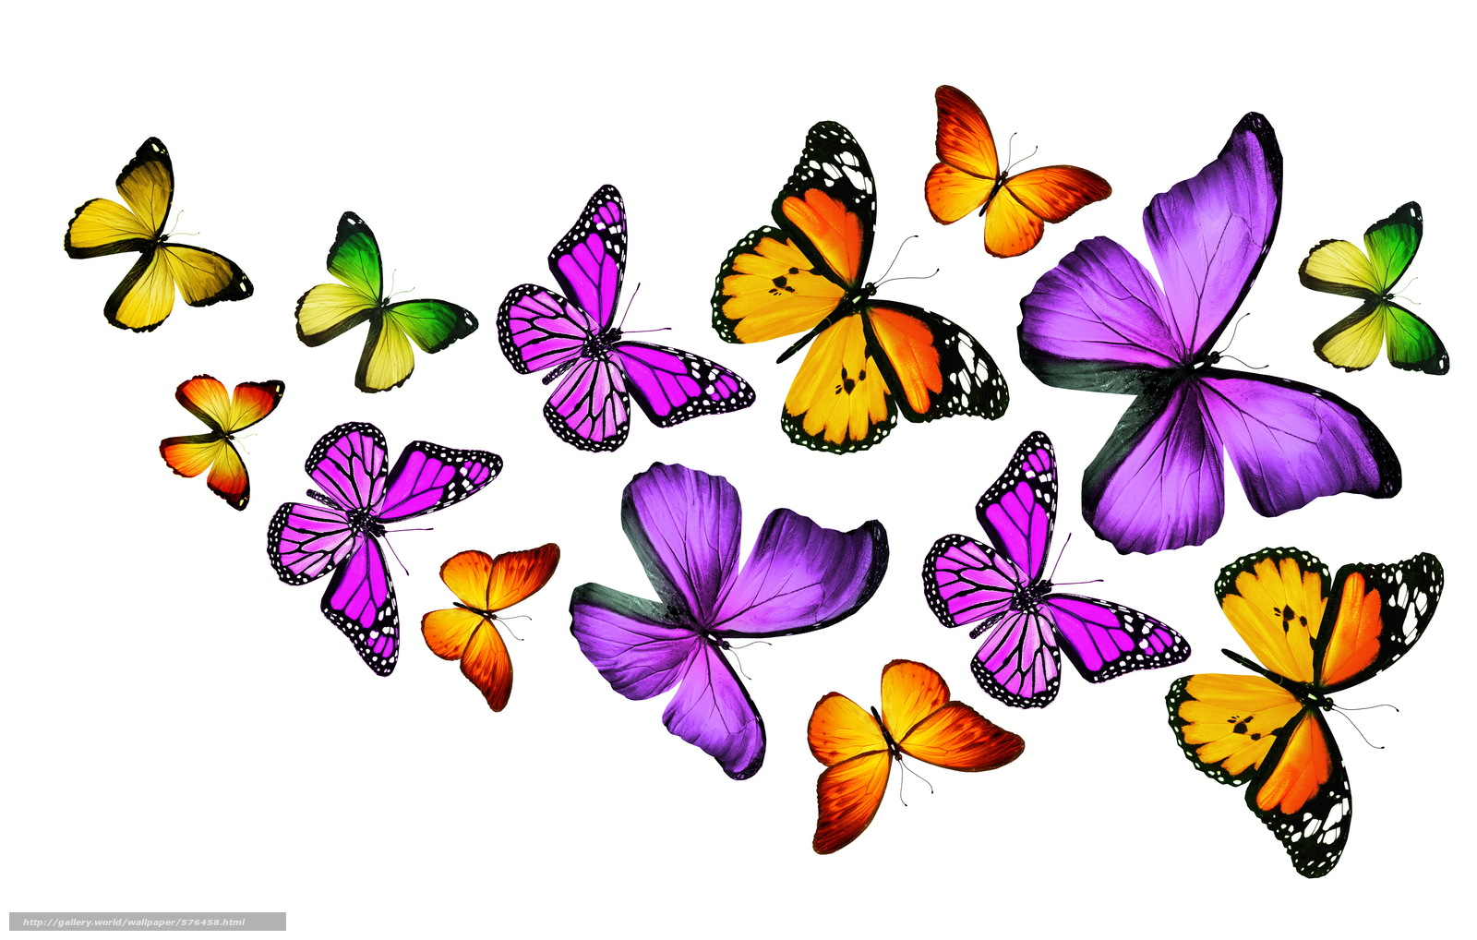

Slide 4


Slide 5
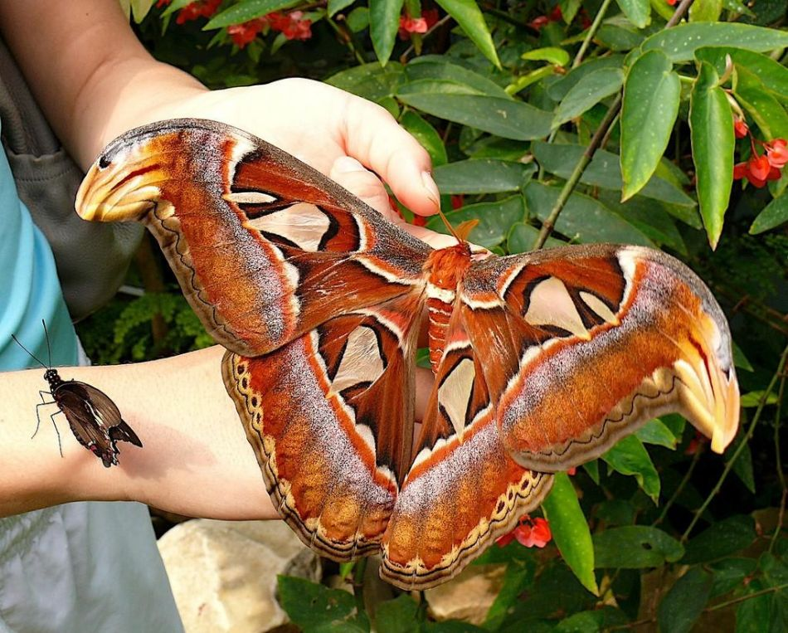

Slide 6
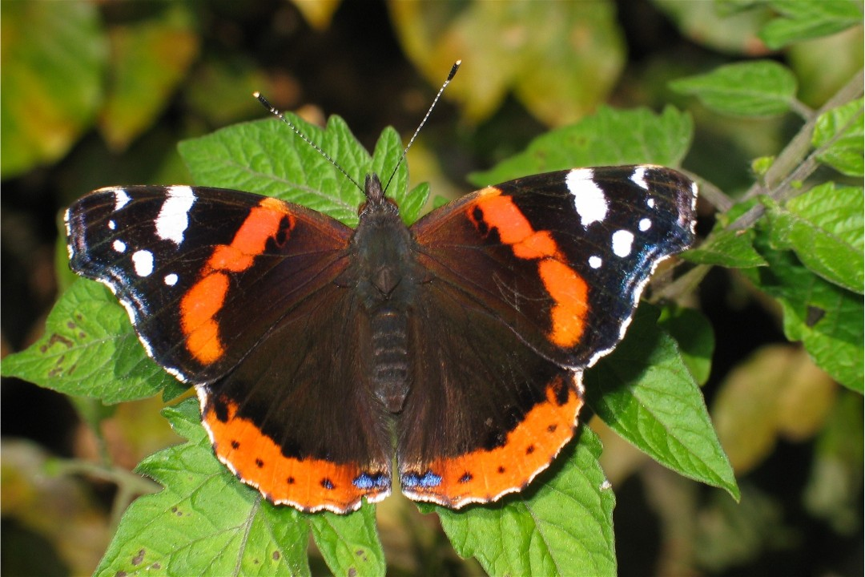
Адмирал

Slide 7
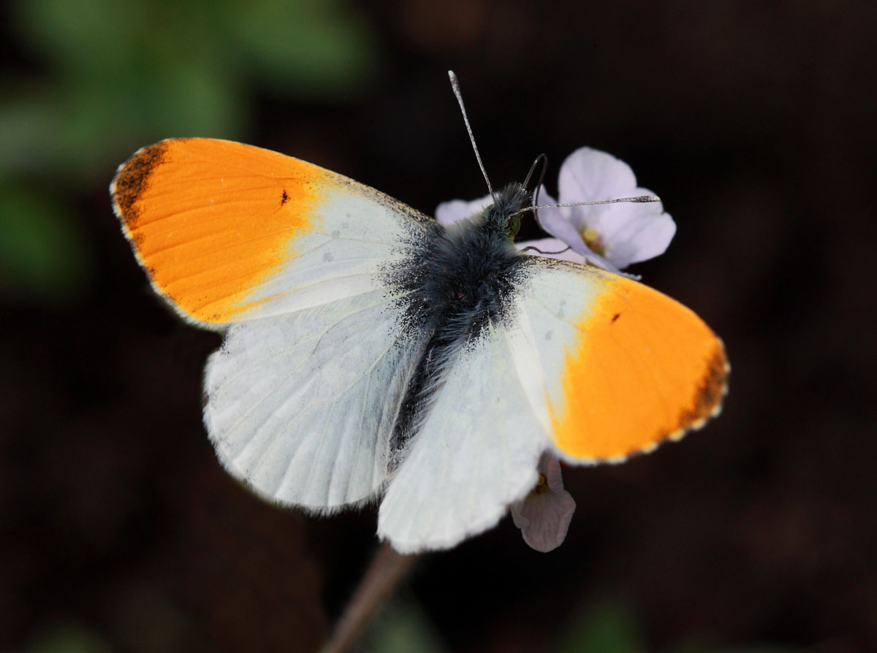
Зорька

Slide 8
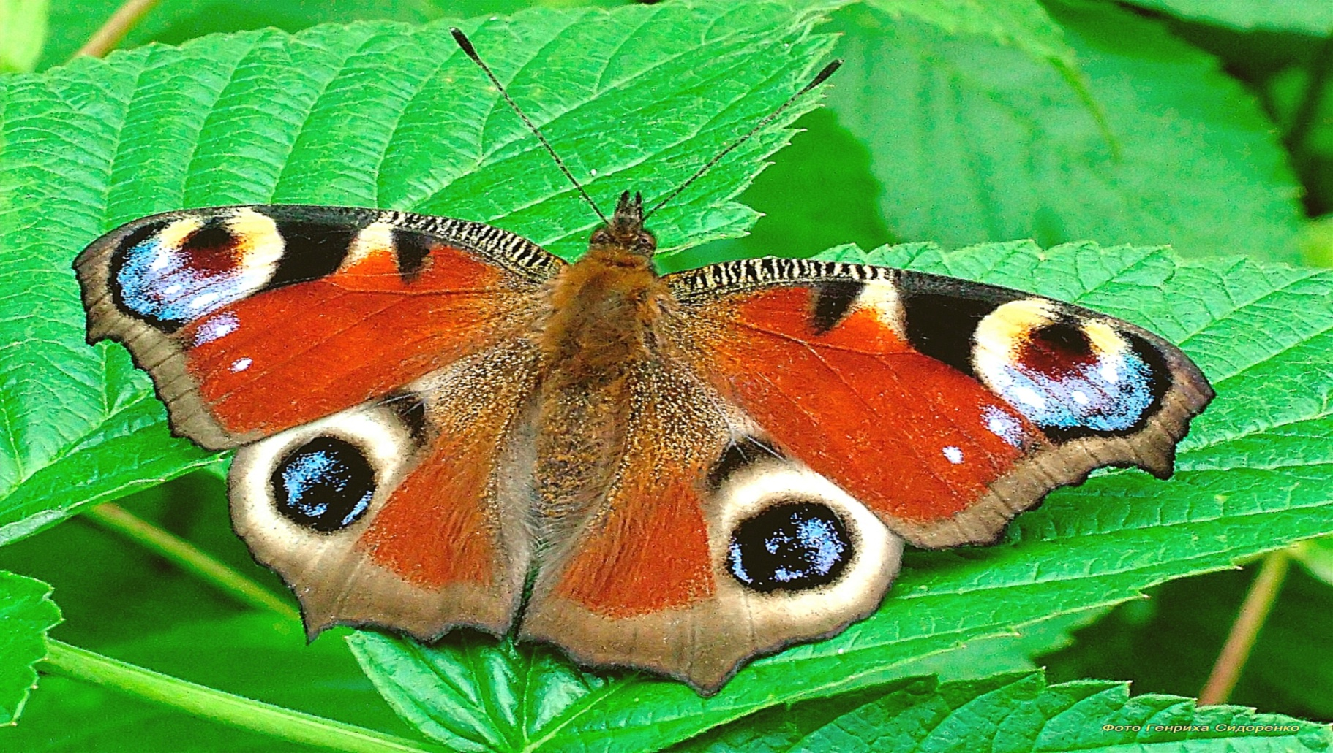
Павлиний глаз

Slide 9
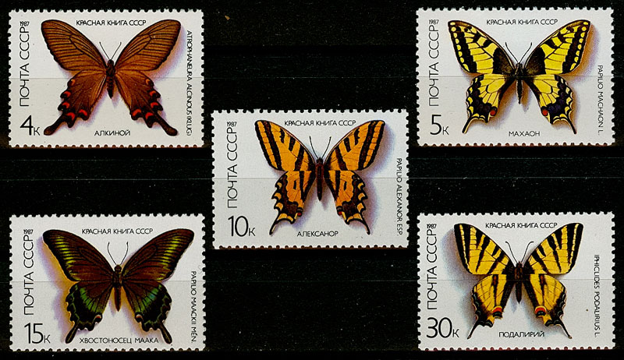

Slide 10
Физминутка
Утром бабочка проснулась
Потянулась, улыбнулась,
Раз – росой она умылась,
Два – изящно покружилась,
Три – нагнулась и присела,
На четыре – улетела.

Slide 11
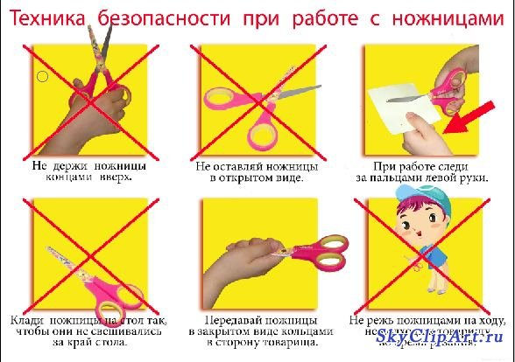

Slide 12
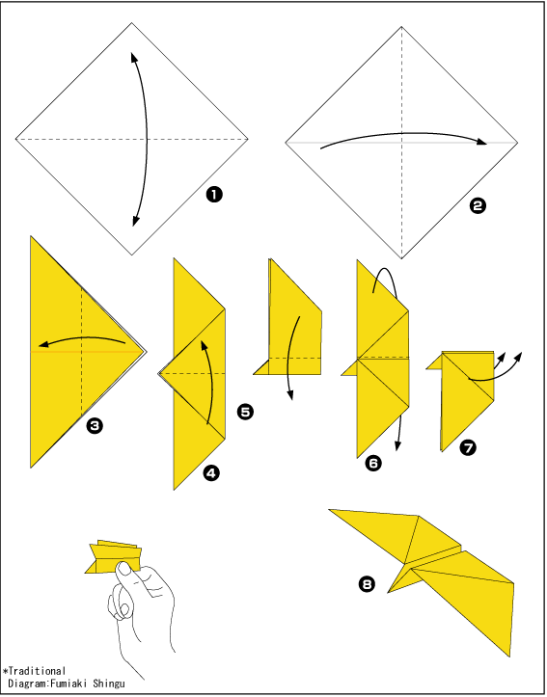

Slide 13


